Slide 1

Bitbucket多地開發困境
解決方案
Vic • Linktech Inc • 2019研討會

Slide 2
Bitbucket多地開發困境解決方案
金融業上下版案例分享​
Q&A

Slide 3
Bitbucket多地開發困境解決方案

Slide 4
為何需要多地開發方案?

Slide 5
一般多地開發操作…

Slide 6
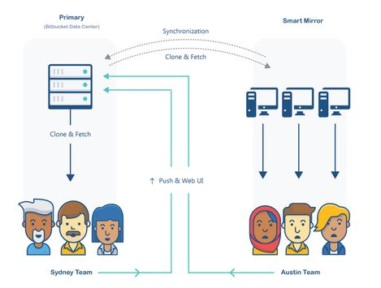
一般多地開發時，遠端協同的團隊必須將Repo從Bitbucket server 複製到自己的Local Server
並且必須自行定期從Bitbucket進行Fetch，如果異地相隔較遠，或者使用VPN，限制的頻寬勢必降低程式開發上的敏捷性與靈活度
Notes:
以我輔導的案例來說，通常以我們台灣地理位置會需要進行到多地開發時，大多都是中國<->台灣，兩岸三地之間協同合作進行開發，大陸協同開發團隊要進行開發時就必須從我們台灣這邊的主Server進行程式碼的Clone，頻寬平常可能只有小小1M、2M，假如和中國關係不太好時可能只有KB的，但如果是寫Android這種一包就20~30G，那中國開發成員做一次Clone，可能就要好幾天後才能進行coding了XD
所以曾經還有客戶和我們說，他們是麻煩工程師坐飛機去將程式碼帶進帶出的，但現在是網路世代，假如還用這種方式就不太跟上時代了XD
但假如使用我們的Bitbucket多地開發方案…

Slide 7
Bitbucket多地開發困境解決方案

Slide 8
Bitbucket Smart Mirroring
Bitbucket data center提供了Mirror nodes，這些nodes是Primary Server的Repository副本，將這些Nodes架設於遠端開方人員的位置，從而節省了程式碼Clone以及Fetch的時間。
Nodes會依照需求自動將所選擇的repository與主Bitbucket data center進行鏡像同步。這些遠端位置的用戶可以從這些nodes中進行獲得相同的程式碼，but more fast!
Notes:
時間就是金錢，時間省下來也就等於成本省下來

Slide 9
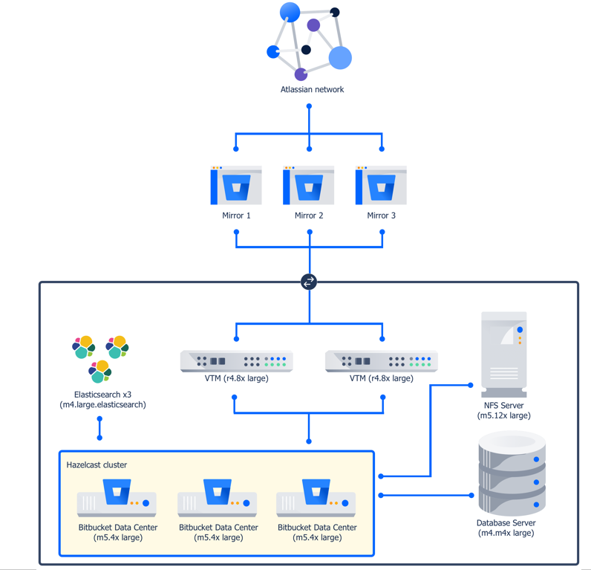


Slide 10
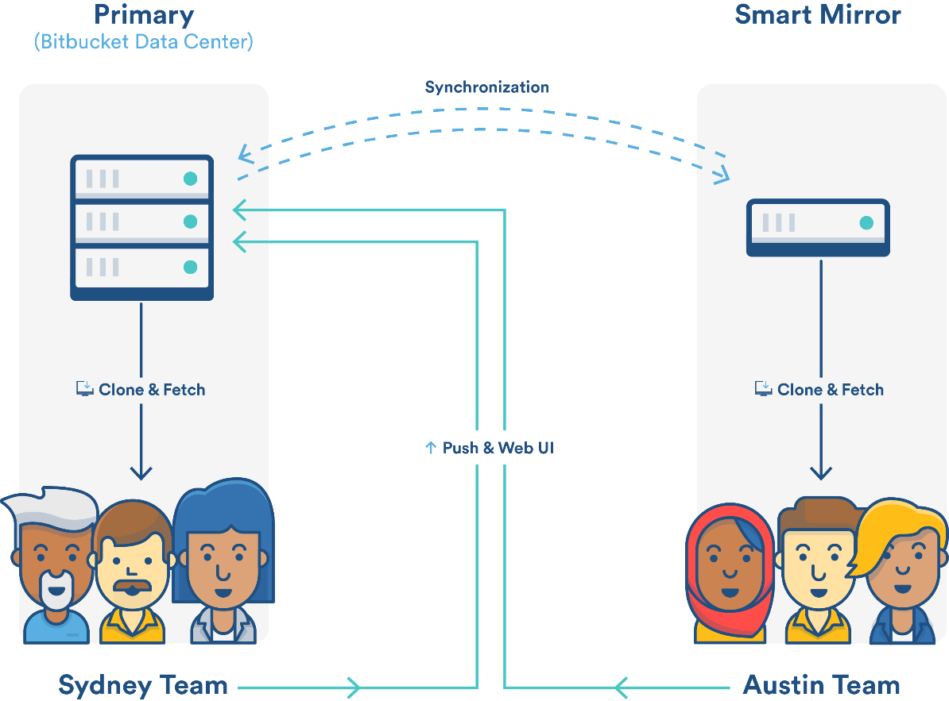
How it works
Notes:
使用了Smart Mirroring，可以極大地提高分佈式團隊與大型Repository的工作速度。
只需要Mirror Instance第一次完整Sync後，之後每次花費幾分鐘來從Primary instance進行Sync即可。

Slide 11
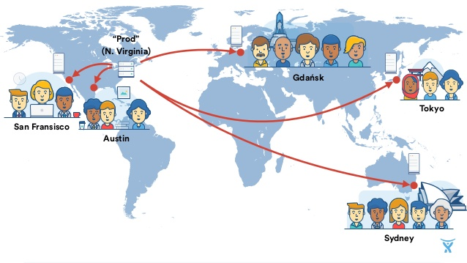
CASE
Smart Mirror可以隨時背景進行Repositories Mirror，幫助異地開發團隊可以隨時保持最新資料，且降低遠端連線網路負荷，幫助各地團隊共享最新資訊，且所有程式皆會彙整於中央，幫助上級掌控開發進度
Notes:
這時就帶到我們剛剛所提到的CASE ，我們可能中國的團隊要開發程式碼時。只需要先將程式碼提前使用Mirror Nodes去和台灣的Primary Server做Sync的動作
接著就可以使用本地的Mirror node去做clone和Fetch，降低中國團隊成員開發的時間，進而降低所謂的網路成本
並且所有程式碼就會彙整於中央，幫助中央隨時追蹤開發進度

Slide 12
Conclusion
使用Bitbucket Data Center多地開發困境解決方案的三大優勢 –
Clone fast -
  大幅降低使用者Clone程式碼受到的網路頻寬限制，使用者可以由最近的或者分配的Mirror Server做Clone的動作
Easy UI –
  Mirror會自動保持在Sync的狀態，只需由使用者自行於UI點選決定哪些Repositories要做Mirror的動作
Developer friendly -
  開發者可以自由決定從哪個Server做clone的動作，減少程式碼上板下版的時間，降低開發者負擔，也降低伺服器負擔

Slide 13
只需要一組Bitbucket Data Center License
就可以建立無限node，享受便捷的開發環境
Notes:
一口氣到了這邊，在場的各位有什麼問題想要做詢問的嗎?
我們現在有了開發環境，那接著我們要如何進行上版下版，才能夠很好的使用這個開發環境呢?
接著我們就來分享我們實際導入的案例給各位做個參考，那首先當然要提到我們版本控制流程(git flow)的部分了，就如同我們規劃工作流程(workflow)一樣，版本控制自然也要有流程

Slide 14
金融業上下版案例分享​

Slide 15
以台灣某幾家金融相關產業公司為例，其中沒有一個開發團隊不會遇到上下版退版的問題。因為總可能因為政府政策、規範，客戶臨時需求等導致未必所有功能都要如期上線或者必須緊急上線，這時程式碼進退版就可能有如災難一般了…
Notes:
除非工程師就一位，自己開發自己上版自己退版
以我們導入過的金融業為例，以及SIT、UAT、PROD三個必經的環境，通常要上線到PROD前，我們通常會提前安排好要上線的功能，並且上線前我們會先在SIT、UAT進行測試，只不過到上線前才得知各種原因*，導致有些功能沒有要在這期上線，但假如沒有規劃好版本控制的流程和機制，程式碼退版本時可能就會有如災難一般了…
或者沒有退好導致程式碼推上到PROD才發現錯誤，到時才補救，對公司可能是無法預估的損失

Slide 16
但如果我們將每個工作依據需求做程式碼的版本分支，並且在面臨須要退程式碼的狀況時，只需將切分出去的程式碼重新進行進版即可，來降低退版的次數以及壓力
善用版本控制工具的優勢，並且有完善的版本控制規劃，達成完整的版本控制方案
Notes:
*切分出了master、dev、feature、bugfix等等分支
開始舉例~

Slide 17
金融業上下版控制方案
Notes:
一間公司中未必只有一種git flow，因為會依據公司文化，團隊風格，團隊需求和大小決定Git flow的設計

Slide 18
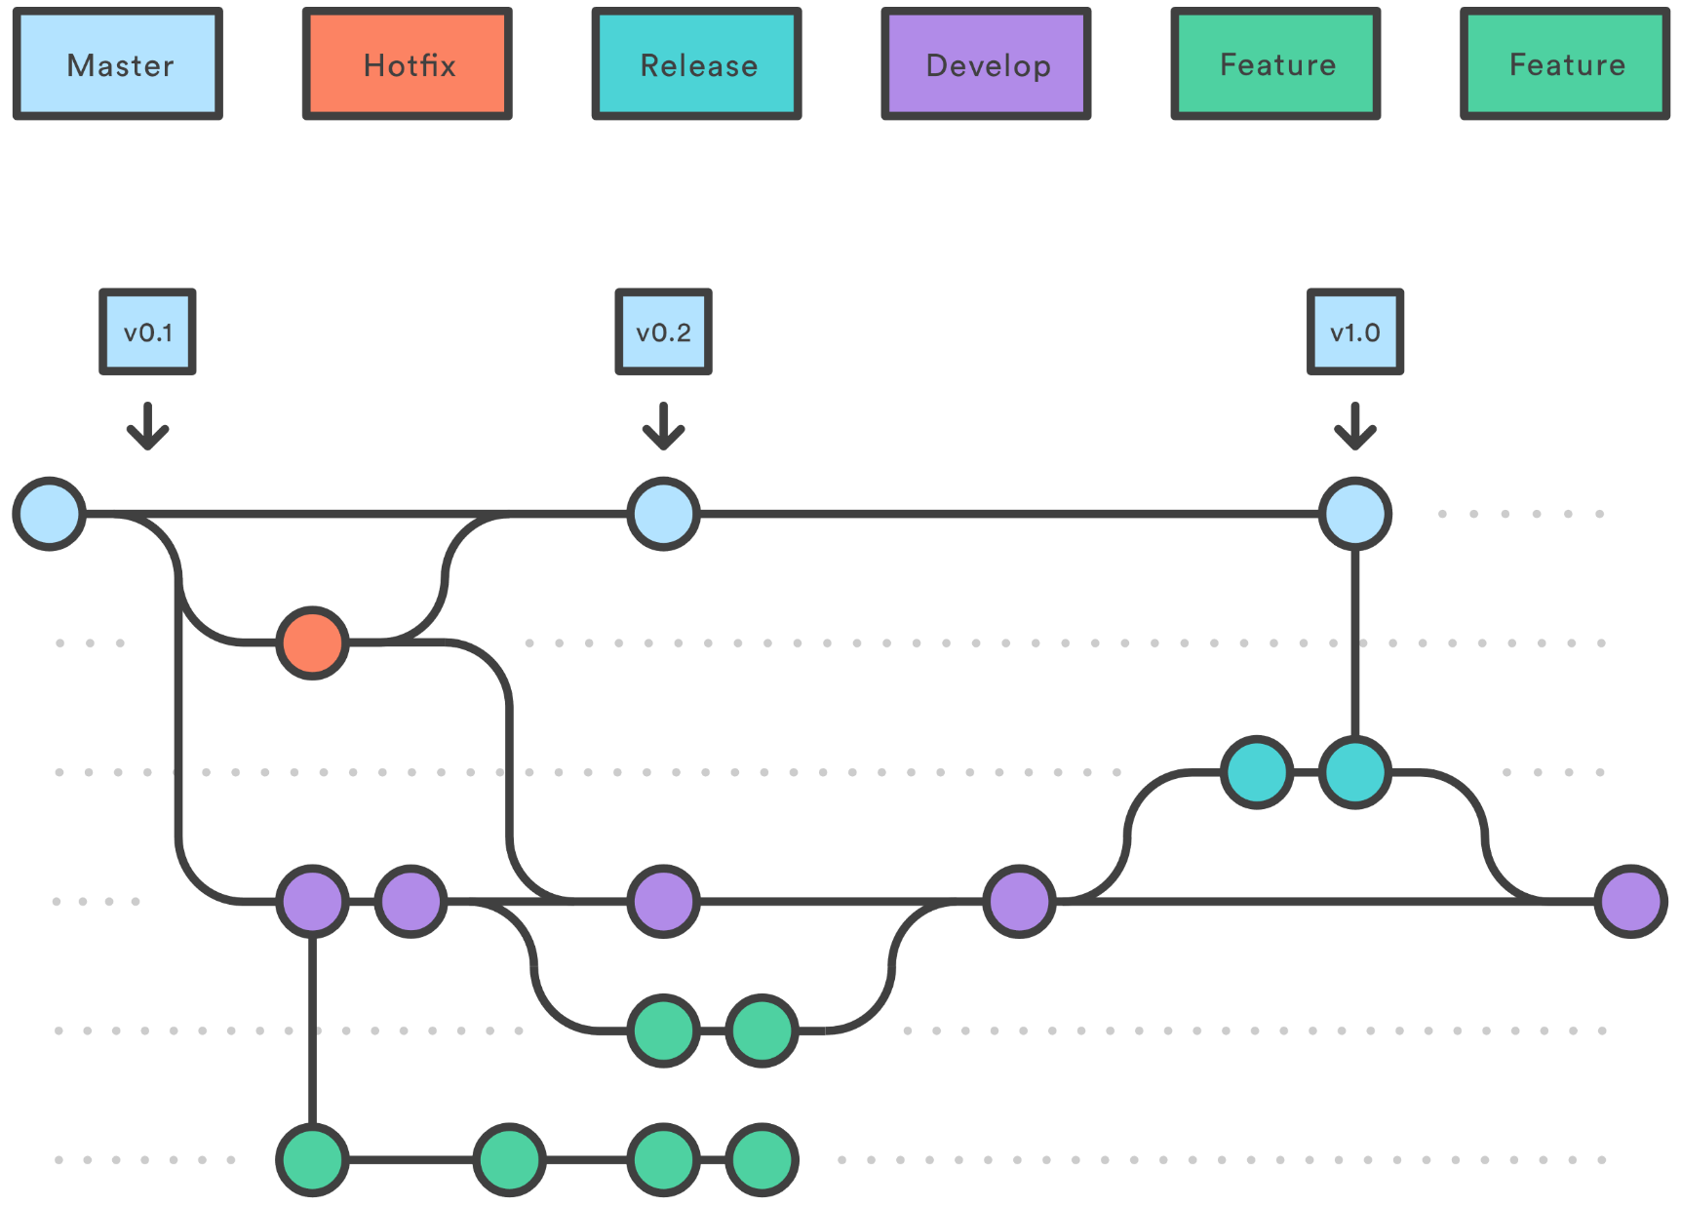

Slide 19
SIT

Slide 20
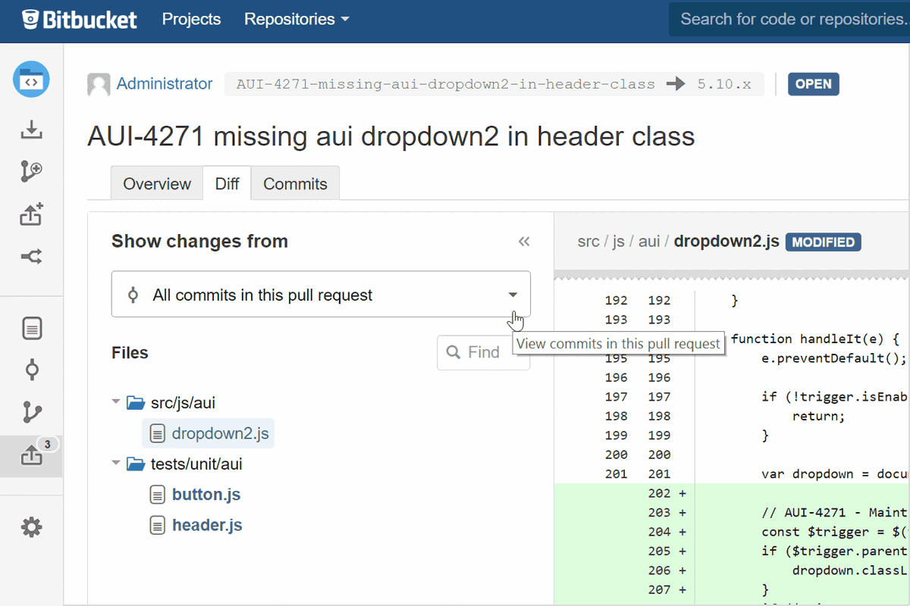

Slide 21
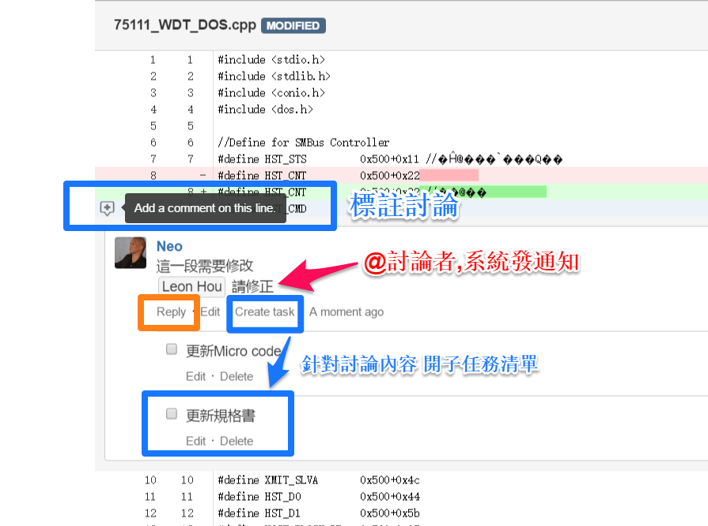

Slide 22
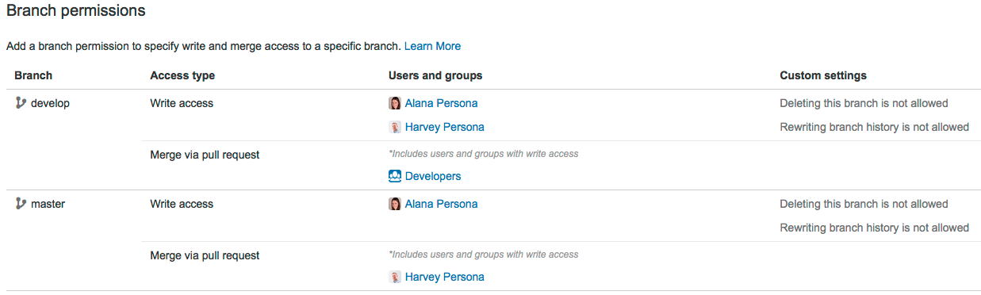
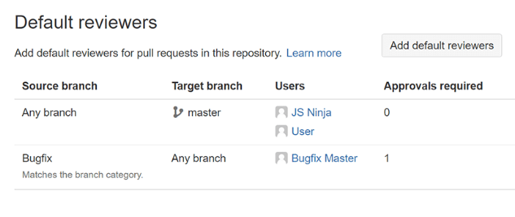
Notes:
善用版本控制工具的優勢，並且有完善的版本控制規劃，達成完整的版本控制方案

Slide 23
Integration to JIRA & Bamboo
Create Branch
Code Commit Sync
Issue
Create Code Review
Code Review
Cycle & Merge
Build info
Continuous Integration
Trigger Build management

Slide 24
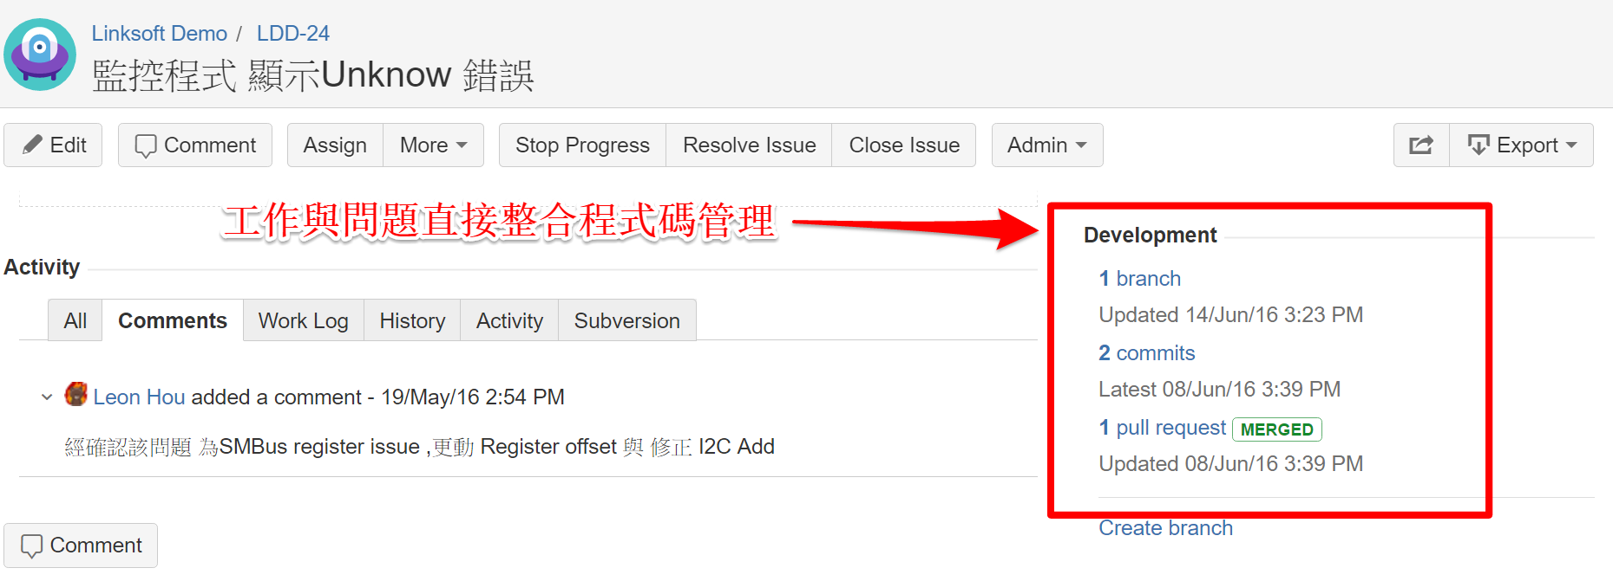
JIRA Issue with Code

Slide 25
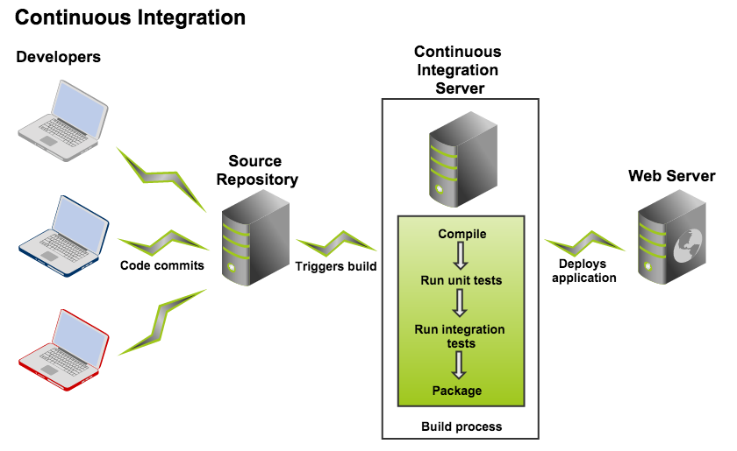
CI / CD Structure

Slide 26
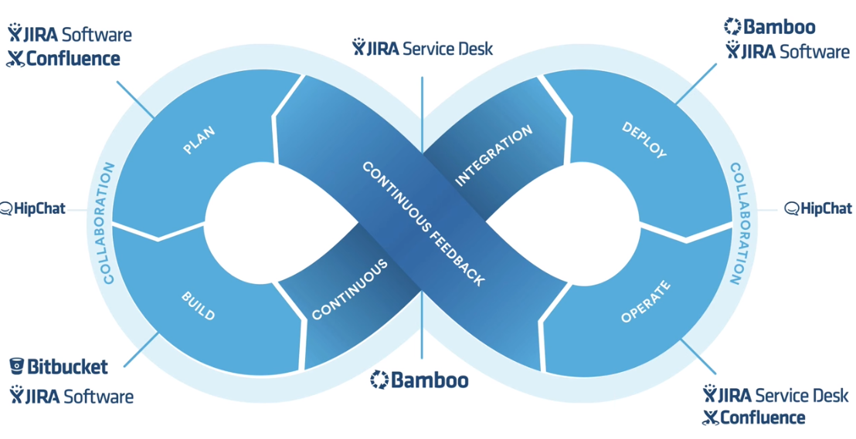
DevOps

Slide 27







Q&A

